Slide 1
VxLAN技术基础
陈书浩/06817
杭州华三通信技术有限公司 版权所有，未经授权不得使用与传播
Notes:
3752341471

Slide 2
引入
近年数据中心新技术层出不穷：TRILL、SPB、EVB，而VxLAN技术甫出现，隐隐有把TRILL、SPB、EVB等技术扼杀在摇篮的感觉，另外VxLAN和SDN技术有着紧密的联系，时下作为网工，不了解VxLAN你就out了，让我们先来了解VxLAN的基础

Slide 3
目录
VxLAN技术发展的背景
VxLAN的几个概念
VxLAN技术原理

Slide 4
数据中心网络中存在的几个问题（一）
VLAN数量不足
4094个VLAN在云计算数据中心有可能是不够的
虚拟化部署带来的大二层需求
虚拟机的动态迁移一直限定在二层网络中，无法在不同网段之间迁移
大二层的需求带来了的问题
防环路问题，原有的STP显然不能满足数据中心大二层的需求，从而出现了TRILL、SPB等新数据中心技术，落地情况一般

Slide 5
数据中心网络中存在的几个问题（二）
多租户IP地址冲突问题
云数据中心通过主机虚拟化需要为不同的用户提供服务，而用户可能使用相同的IP地址，为了隔离用户流量，需要添加额外网关、地址翻译、vpn等技术，增加了组网的复杂性
基于IP子网区域划分极大限制了虚拟机动态迁移功能
在传统基于IP子网区域划分，虚拟机如果跨三层迁移后，网关需要发生变化必然会导致较长时间的业务中断，这个在传统的组网中是无法调和的矛盾
Notes:
多租户IP地址冲突问题

Slide 6
目录
VxLAN技术发展的背景
VxLAN的几个概念
VxLAN技术原理

Slide 7
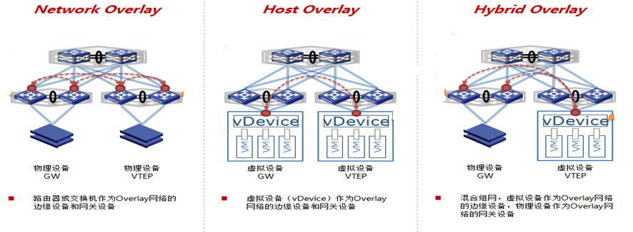
overlay网络叠加技术
overlay网络
overlay网络是建立在已有网络上的虚拟网络，逻辑节点和逻辑链路构成了overlay网络，overlay网络是为了解决传统网络无法提供的功能和服务
Overlay分为主机overlay、网络overlay、混合overlay

Slide 8
VxLAN技术
VxLAN
虚拟可扩展局域网（virtual extensible lan），是overlay技术的一种，通过隧道机制在现有网络上构建一个叠加的网络从而绕过现有VLAN标签的限制
VNI
VxLAN Network Identifier 虚拟扩展本地网络标示符
VNI取代VLAN用来表示不同的VxLAN网络
VNI是一个24位进制表示，可以扩展到2的24次方个网段

Slide 9
VxLAN的术语
VTEP
VxLAN Tunnel End Point 虚拟扩展本地网络隧道终结节点
上行方向将虚拟机（服务器）产生的数据封装到UDP包头内发送出去，下行方向将收到的VxLAN报文解封装后发给虚拟机（服务器）
VTEP之间建立了两点之间的隧道（VTEP可以为软件、硬件服务器或者网路设备、隧道是无状态的）

Slide 10
VxLAN的报文封装（一）
外层源/目的mac
地址
外层802.1q标签
外层ip目的地址
外层ip源地址
外层UDP包头
VxLAN标签
原始数据包
新添加的VxLAN包头
原始报文
VxLAN标签
标志位（8bits），一个有效的VxLAN网络ID（VNI），第5个bit的I标志位必须设置为1；余下的7个bit的标志位是保留的，必须设置为0。
VxLAN网络ID(VNI)，长24bit，用于标识一个单独的VxLAN网络
UDP包头
标准UDP包头，目的端口号为IANA分配的4798，源端口是数据帧本身的二层桢头的哈希结构，可以用作为流量负载分担的依据

Slide 11
VxLAN的报文封装（二）
外层源/目的mac
地址
外层802.1q标签
外层ip目的地址
外层ip源地址
外层UDP包头
VxLAN标签
原始数据包
新添加的VxLAN包头
原始报文
外层三层包头
外层ip包头的ip地址为隧道两端的VTEP设备地址，如果Hypervisor承担了VTEP工作则了服务器网卡地址，如果VTEP为接入交换机，则IP地址为出端口上的 IP地址或者三层接口地址、loopback地址
外层二层包头
外层二层包头为报文在普通网络中做二、三层转发的MAC地址（目的mac为目的VTEP设备的 硬件mac或者三层网关的MAC)

Slide 12
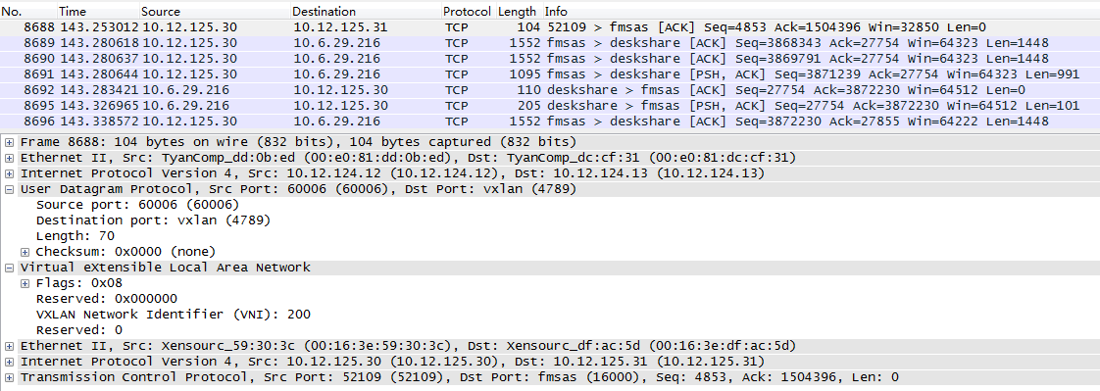
报文举例

Slide 13
VxLAN GW和VxLAN IP GW
router
router
2、核心设备做为VxLAN IP GW，终结VxLAN报文并进行L3转发
Core
Core
VxLAN网络
3、egress VTEP设备将VxLAN报文解封装，实现VxLAN与VLAN的互通
1、ingress VTEP设备将报文封装成VxLAN报文
access
access
access
access
VxLAN IP GW
网络设备支持VXLAN报文的封装与解封装，并根据内层报文的IP头部进行三层转发
VxLAN GW
支持VXLAN报文的封装与解封装，并根据内层报文的MAC头部进行二层转发，实现VxLAN与VLAN的互通

Slide 14
目录
VxLAN技术发展的背景
VxLAN的几个概念
VxLAN技术原理

Slide 15
VxLAN的控制平面
VxLAN的控制平面实现方式分为3类
自学习模式
利用泛洪/广播机制来实现VxLAN网络的建立
基于SDN Controller的集中式模式
SDN Controller作为控制平面，通过下发流表指导VTEP的转发
路由协议扩展模式
通过扩展isis（类EVI)、bgp协议来实现VxLAN网络的建立
vtep设备转发时需要哪些信息？
外层源/目的mac
地址
外层802.1q标签
外层ip目的地址
外层ip源地址
外层UDP包头
VxLAN标签
原始数据包

Slide 16
VxLAN的控制平面—自学习模式一
指定VxLAN ID映射到一个IP组播组，此VxLAN的VTEP都加入该组播组，通过flooding和learning机制完成学习
如图VM server属于同一个VxLAN 10 加入特定组播组239.1.1.1
Core
Core
3）同一个VxLAN的VTEP收到arp请求后，学习对端VTEP的地址，并生成VTEP上的MAC地址表，并将VTEP报文解封装后广播到相关接口
2）VTEP将报文进行VxLAN封装，在
组播组239.1.1.1里
广播
VTEP
VTEP
VTEP
Mac地址 | VTEP地址
VM mac | 10.0.0.1
VTEP IP 10.0.0.1
VTEP IP 10.0.0.2
vswitch
server
1）VM发送arp报文请求server的地址
VM1
VM2

Slide 17
VxLAN的控制平面—自学习模式二
Core
Core
Mac地址 | VTEP地址
server mac | 10.0.0.2
5）VTEPC查看MAC地址表，将报文封装成VxLAN报文后，单播发送给VTEPA,
6）VTEPA将报文进行VxLAN解封装后发给VM1，并且学习对端VTEP的IP,生成VTEP上的MAC地址表
VTEPA
VTEPB
VTEPC
Mac地址 | VTEP地址
VM mac | 10.0.0.1
VTEP IP 10.0.0.1
VTEP IP 10.0.0.2
vswitch
server
VM1
VM2
4）server收到arp报文，回应arp请求

Slide 18
VxLAN的控制平面—基于controller方式
基于sdn controller方式的控制平面和地址学习
SDN controller与所有VxLAN ED设备建立连接（通过openflow协议），通过SDN controller给各VxLAN ED部署下发流表来进行VxLAN的转发
Core
Core
2）Controller上学习mac地址表并和vtep A地址对应
Controller
Vxlan app
Mac地址 | VTEP地址
VM mac | 10.0.0.1
1）Vtep收到未知报文通过packet in报文将报文发给controller
4）controller将学习到的mac与vtep对应关系同步到其他VTEP
VTEPA
VTEP
VTEP
3）controller下发流表给VTEP指导转发
未知报文
VM1
注：通过云业务平台在创建vm的时候直接将vm mac地址表（包括与vtep ip地址的对应关系）通知sdn controller，这样controller一直有整网的vm mac地址表

Slide 19
VxLAN的控制平面—基于isis协议一
基于isis扩展协议的控制平面和mac地址学习
基于EVI邻居发现协议，通过isis扩展协议来实现控制平面和mac地址学习
VxLAN网络启用ENDP协议，核心设备作为ENDS设备、接入设备作为ENDC设备，ISIS扩展协议来完成mac的发布和回收
ENDS
ENDS
VxLAN网络
ENDC
ENDC
ENDC

Slide 20
VxLAN的控制平面—基于isis协议二
Core设备作为ENDS设备、接入设备（VTEP）作为ENDC设备，ENDC设备向ENDS设备发起注册（包括VxLAN ID、VTEP ID、network ID),ENDS发送应答包括所有ENDC设备信息，建立VxLAN控制平面
Core
Core
1）VTEP学习到VM mac之后通过isis扩展协议通告给其他VTEP设备
2）同一个域内的VTEP设备收到ISIS报文，学习VM mac和对应的VTEP地址
VTEPA
VTEPB
VTEPC
Mac地址 | VTEP地址
VM mac | 10.0.0.1
VTEP IP 10.0.0.1
VTEP IP 10.0.0.2
vswitch
server
VM1
VM2

Slide 21
VxLAN的数据平面（一）
隧道机制
源和目的VTEP之间建立隧道，负责报文的VxLAN封装和解封装
VTEP为虚拟机数据包分装了层层包头，这些新包头只会在报文到目的VTEP时才会解封装，中间路径网络设备只会根据外层包头的目的地址进行转发，对于转发路径上的网络设备，一个VxLAN报文就是一个普通IP报文
Core
Core
Tunnel
VxLAN网络
access
access
access
access

Slide 22
VxLAN的数据平面（二）
在VTEP设备上进行VxLAN的封装解封装，根据MAC地址表（对应有对端的VTEP IP地址）转发,以虚拟机的二层转发/同一个VxLAN为例
Core
Core
30.0.0.1
10.0.0.1
外层UDP包头
VxLAN标签
mac B
mac A
20.0.0.2
20.0.0.1
VTEP IP 10.0.0.1
VTEP IP 30.0.0.1
Mac | VTEP地址
B | 30.0.0.1
VTEPA
VTEPB
VTEPC
Mac地址 | VTEP地址
A | 10.0.0.1
mac B
mac A
20.0.0.2
20.0.0.1
mac B
mac A
20.0.0.2
20.0.0.1
VM2
Mac A
IP 20.0.0.1
Mac B
IP 20.0.0.2
server

Slide 23
VXLAN如何解决数据中心网络中的问题
VLAN数量不足
VNI取代VLAN用来表示不同的VxLAN网络，VNI是一个24位进制表示，可以扩展到1600万+个网段
虚拟化部署带来的大二层需求
虚拟机可以跨三层网络迁移，不在需要大二层
多租户IP地址冲突问题
在VxLAN网络中根据VM mac地址表转发（对应VTEP地址的），并非根据VM IP转发只需要控制不同VxLAN的互通即可解决
基于IP子网区域划分极大限制了虚拟机动态迁移功能
VxLAN实现了计算资源与物理网络的无关性和二层网络在三层网络的扩展
VM迁移后Ingress方向上寻址问题
通过控制平面（扩展协议、SDN controller或者GARP来更新MAC表（对应VTEP地址的）
VM迁移后egress方向上的网关不变问题
VM的IP GW的VTEP IP和GW VMAC 相同，VM在迁移前后无感知网络的变化，对应的网关MAC没发生变化

